Slide 1
輔導原理與實務 訪談報告
B10856012 吳明軒

Slide 2
01
鳳山商工
組織架構
人員配置

Slide 3
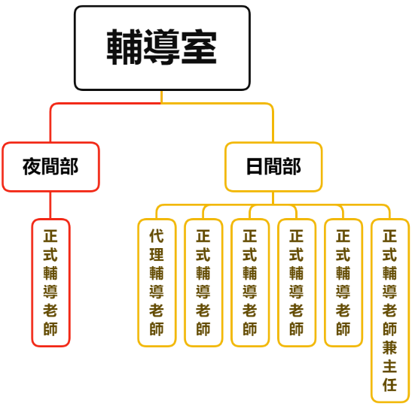

Slide 4
02
發展性輔導

Slide 5
生活輔導：主要為生活常規，目前主要由教官負責。
學習輔導：協助學生瞭解興趣，幫助規劃學習策略。
生涯輔導：瞭解學生未來志向，升學或就業。
其他輔導：模擬面試、教育講座、學習歷程修改等等。

Slide 6
03
導師 vs 輔導老師

Slide 7
合作關係
導師接觸第一線教學現場影響很大，要有開放的心態引導學生
輔導老師進行一周一次的輔導，主要利用正課時間進行輔導
Ex:輔導科是獨立的考科，修課內容(生涯規劃 必修)也不同

Slide 8
04
特質 & 專業

Slide 9
同理心
重要特質
好奇心 | 想去了解每個人、每個故事、每個情緒
樂於助人 | 積極的想協助他人脫離困境
專業素養
自我成長 | 能夠持續進修，提升各方面能力
察覺自我 | 夠了解自己，處理自己的情緒，並且能夠接受督導

Slide 10
05
提升專業

Slide 11
自費研習（心理劇、理論技術、團體研究）
同理訓練、換位思考
不斷的自我成長與專業學習，並且樂於分享

Slide 12
06
最困難處

Slide 13
家長
導師
輔導老師
中輟

Slide 14
07
最嚴重問題

Slide 15
面對輔導學生的死亡

Slide 16
08
最常用理論

Slide 17
折衷方式
聆聽
同理心
阿德勒心理學
佛洛伊德心理學 X
建議
協助規劃

Slide 18
09
建議

Slide 19

保持初衷 & 尋找志同道合的夥伴

